Slide 1
Unità di apprendimento 1
Architettura di rete e formati per lo scambio dei dati

Slide 2
Unità di apprendimento 1 Esercitazione di laboratorio 5
JSON

Slide 3
Cos’è JSON
JSON è l’acronimo di JavaScript Object Notation ed è un formato standard, aperto, adatto a immagazzinare varie tipologie di informazioni e a scambiare queste informazioni tra applicazioni, sia stand alone che nel web.
si basa su un sottoinsieme del linguaggio di programmazione JavaScript, Standard ECMA-262 Terza Edizione(1999).

Slide 4
XML o JSON?
Un’ulteriore caratteristica di JSON è quella di utilizzare JavaScript come linguaggio
Può quindi essere integrato semplicemente nelle applicazioni Web poiché tutte le informazioni che vengono ricavate da JSON possono essere utilizzate in JavaScript utilizzando la funzione eval().

Slide 5
Formato di JSON
JSON è costituito da due sole strutture: ◗ un insieme di coppie (nome, valore) ◗ una lista ordinata di valori
Il vantaggio di avere solo queste due strutture lo rende facilmente utilizzabile
praticamente tutti i linguaggi possono rappresentare le coppie mediante array (nel web abbiamo i “comodi” array associativi) oppure come record, e ammettono la definizione di strutture a lista.

Slide 6
Formato di JSON
Nel web JSON è il formato maggiormente utilizzato per i messaggi di risposta dei servizi web anche per il fatto di utilizzare JavaScript:
ne vediamo un primo esempio utilizzando la sintassi degli oggetti letterali in JavaScript.
Un oggetto letterale può essere definito con un insieme di coppie proprietà/valori separate dalla virgola
l’intero oggetto viene racchiuso tra parentesi graffe

Slide 7
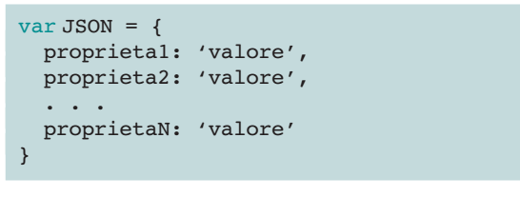
Formato di JSON
Come differenza rispetto a JavaScript sottolineiamo che JSON ammette solo valori semplici e atomici (stringhe, numeri, array, oggetti letterali, true, false, null) e, quindi, non può contenere funzioni.

Slide 8

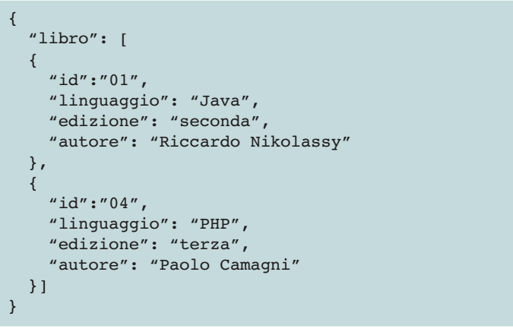
Formato di JSON
informazioni relative a libri

Slide 9
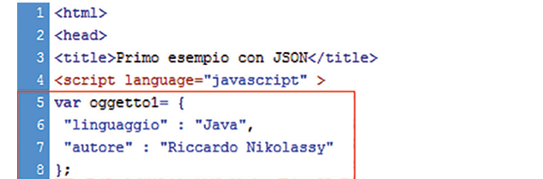
Formato di JSON
Vediamo un secondo esempio dove inseriamo del codice JSON all’interno del codice JavaScript di una pagina HTML.
Salviamo il codice seguente nel file JSON1.htm

Slide 10
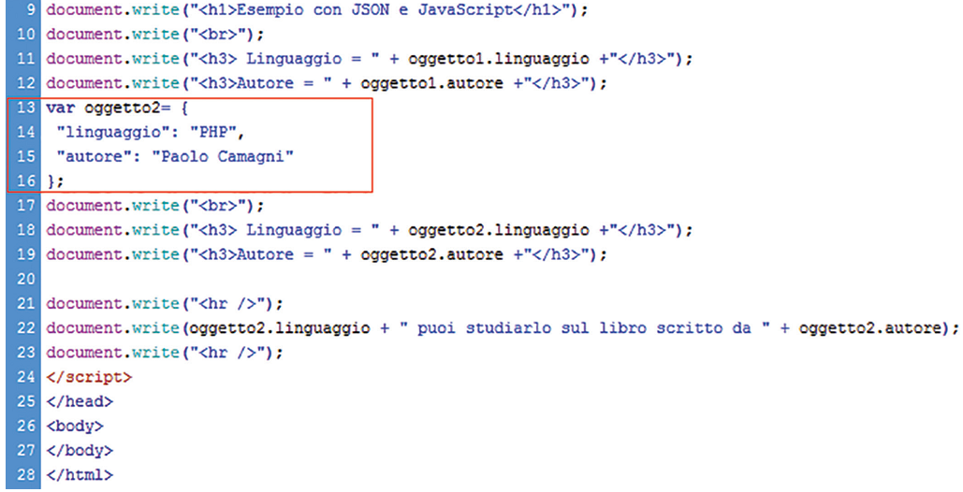
Formato di JSON

Slide 11
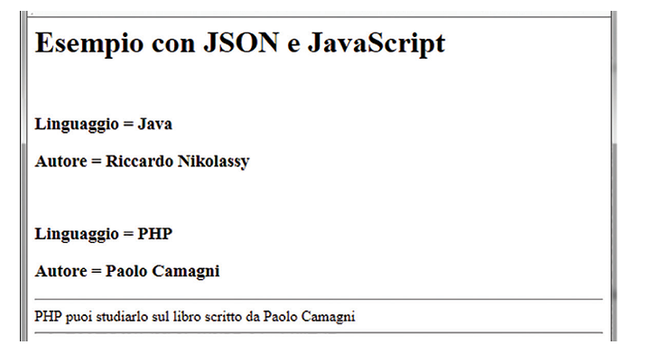
Formato di JSON
Ora proviamo ad aprire JSON1.htm utilizzando IE o qualsiasi altro browser abilitato JavaScript, ottenendo

Slide 12
Tipo dei dati
JSON supporta i tipi di dati:
Numero
String
Boolean

Slide 13
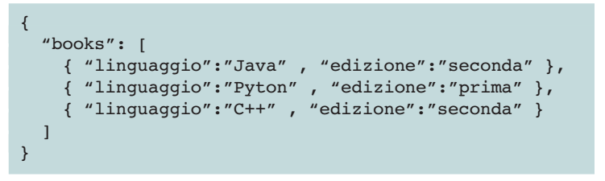
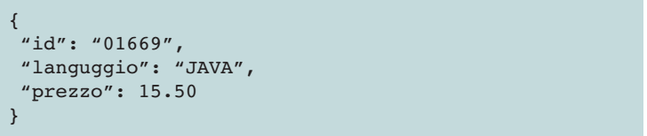
Tipo dei dati
Array
Object

Slide 14

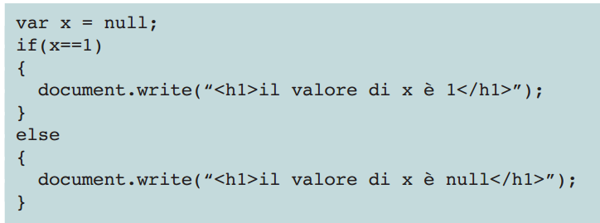
Tipo dei dati
Whitespace
null

Slide 15
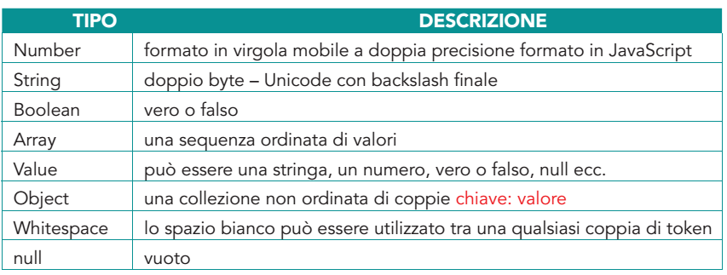
Tipo dei dati
Riassumiamo i tipi di dati in una tabella:

Slide 16
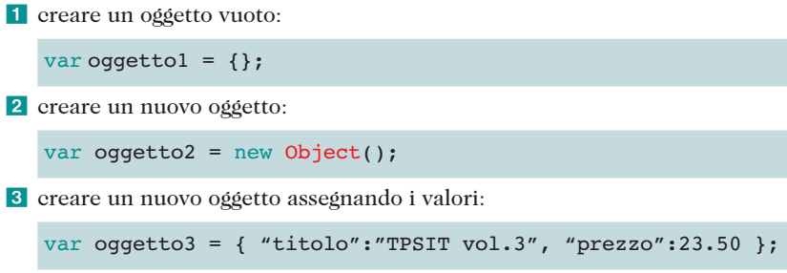
Creare oggetti in JSON
Ci sono tre modalità per creare un oggetto JSON utilizzando JavaScript:

Slide 17
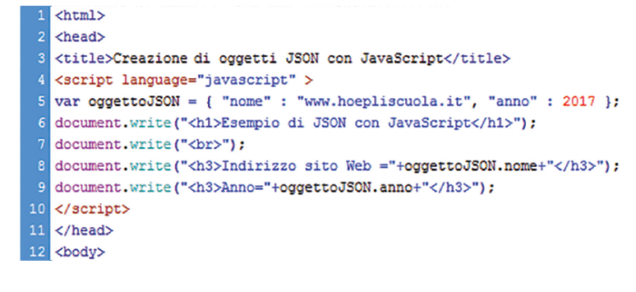
Creare oggetti in JSON
Definiamo un oggetto:

Slide 18
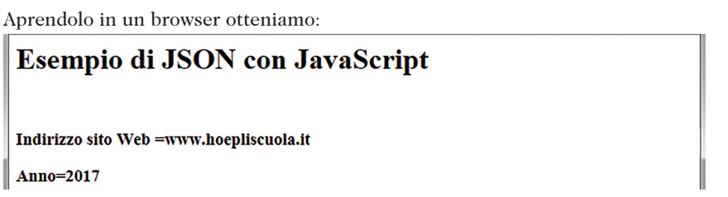
Creare oggetti in JSON

Slide 19
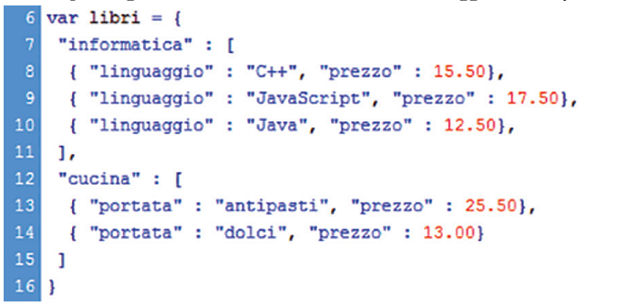
Creare oggetti in JSON
L’esempio seguente mostra la creazione di un oggetto array in JavaScript utilizzando JSON:

Slide 20
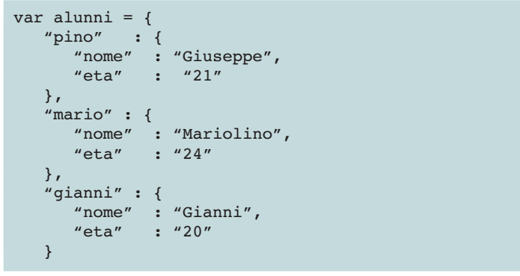
Creare oggetti in JSON
È anche possibile realizzare oggetti nidificati

Slide 21
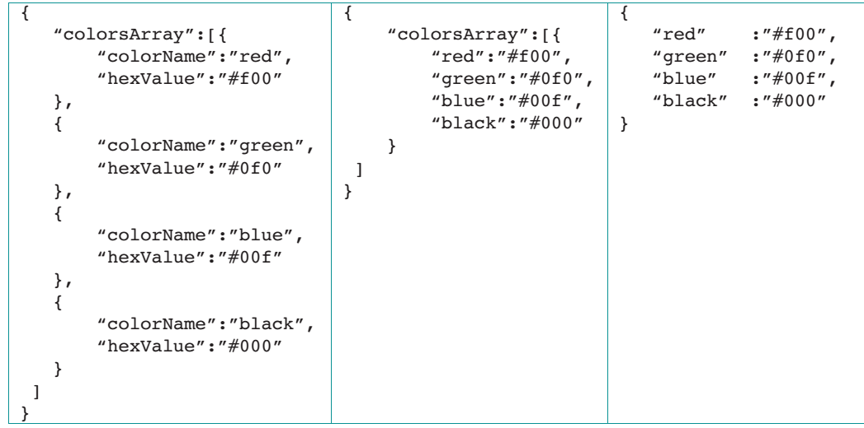
Notazioni a confronto

Slide 22
JSON e PHP
A partire da PHP 5.2 sono integrate nativamente delle funzioni per la codifica e la decodifica dello stream JSON;
esse sono json_ encode() e json_ decode():
json_encode( mixed value ) si occupa di trasformare un valore PHP nella stringa JSON che lo rappresenta
json_decode( string json [, bool assoc] ) effettua l’operazione contraria trasformando una stringa JSON in un valore PHP valido

Slide 23
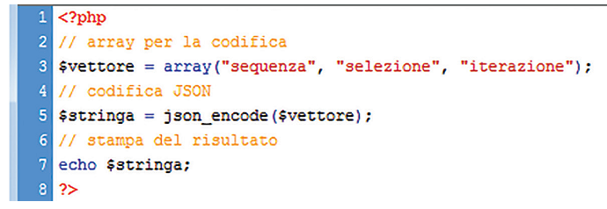
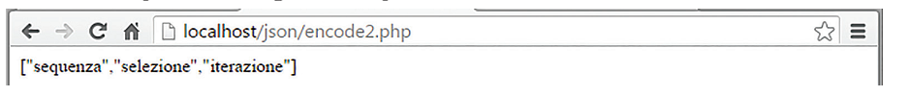
La funzione json_encode()

Slide 24
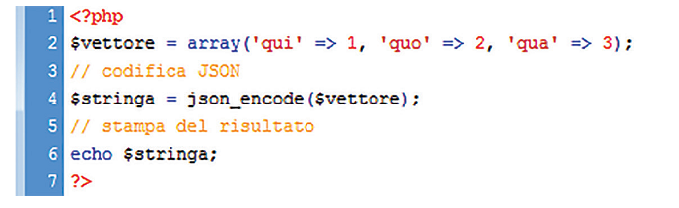

La funzione json_encode()
Effettuiamo ora sempre la conversione di un array associativo:

Slide 25
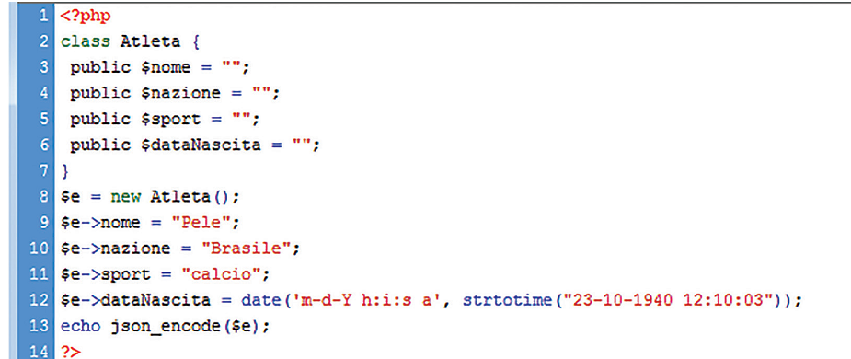
Esempio 2
definiamo un oggetto con PHP e lo convertiamo in formato JSON:

Slide 26
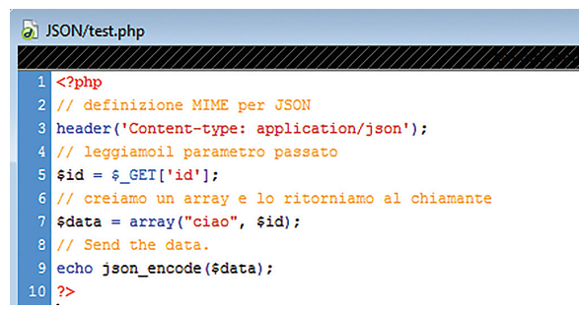
Esempio 3
Aggiungiamo la definizione MIME per il formato di ritorno (può essere sia json che javascript):

Slide 27

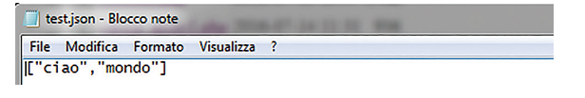
Chiamiamo la funzione passando direttamente la variabile:
Possiamo visualizzare l’array che viene generato aprendo il risultato col Blocco Note:

Slide 28
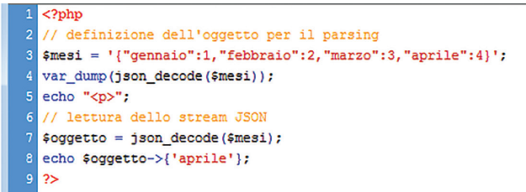
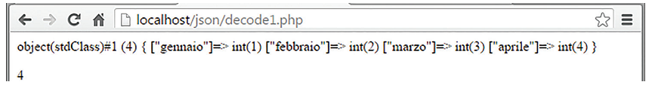
La funzione json_decode()
La funzione json_decode() viene utilizzata per trasformare dati JSON in PHP

Slide 29
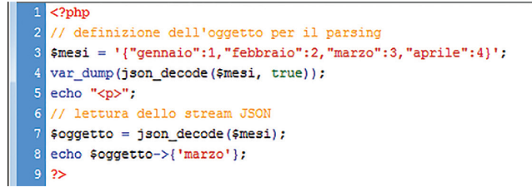
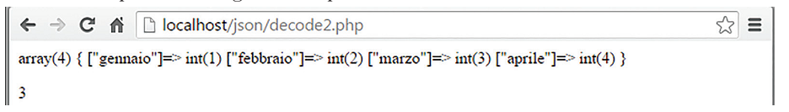
La funzione json_decode()
Mettiamo ora il parametro a true:

Slide 30
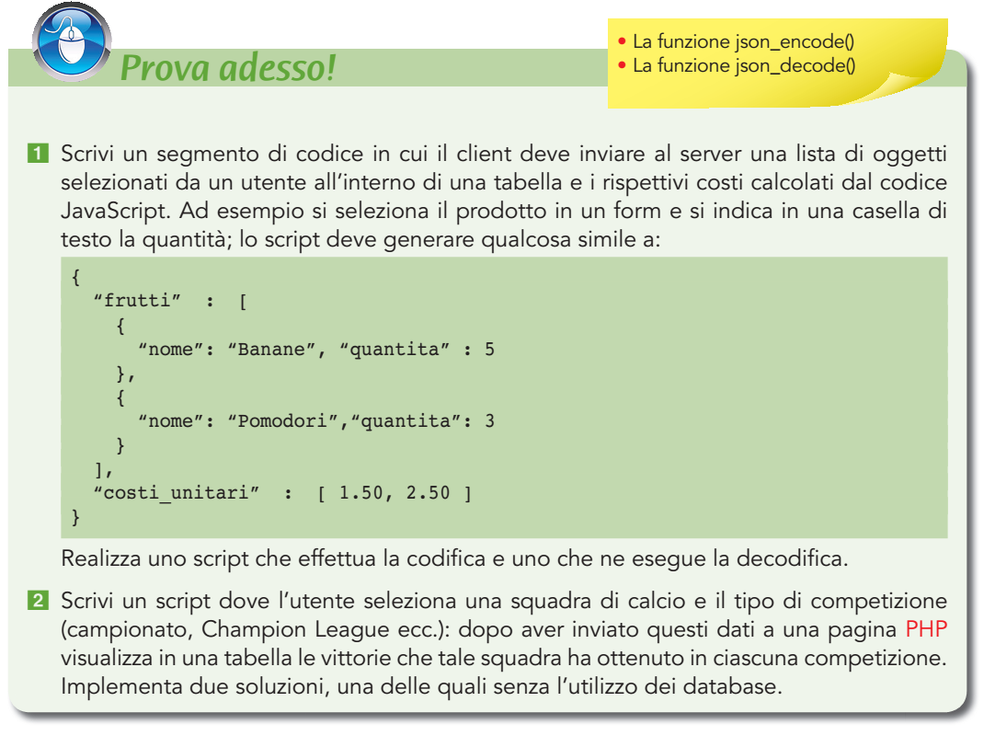
La funzione json_decode()

